Slide 1


CodinSchool Management
Niveau :
Technicien Spécialisé
Filière :
Développent Informatique
Réalisé par :
Mr. LAKFIFI Abdelhalim
Mr. AKRABOU Zakaria
Encadré par :
Mr. TAIBI Zouhir

Slide 2
Plan
Introduction
Problématique
Solution
Analyse et Spécification
Conception
Réalisation
Conclusion

Slide 3
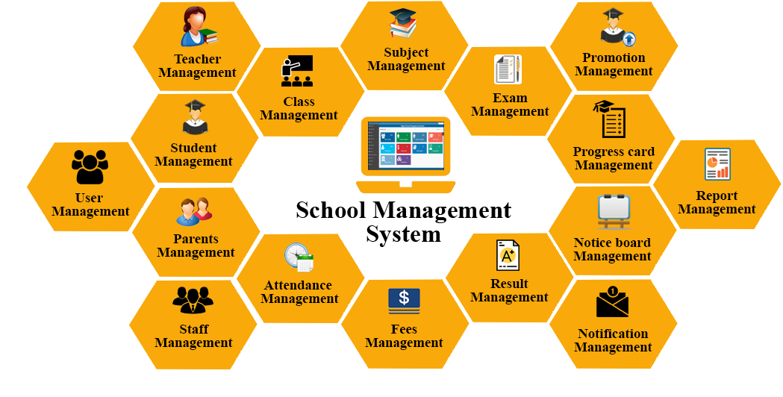
INTRODUCTION
L’application spécialement conçu pour gérer les tâches administratives quotidiennes des écoles. Un logiciel de gestion scolaire permet aux écoles de surveiller numériquement les activités quotidiennes ainsi que de gérer toutes les ressources et informations sur une seule plateforme.

Slide 4
PROBLEMATIQUE
.
difficulté de recherche des informations
perdre du temps dans l'inscription des étudiants
perdre des exercices de travaux dirigés

Slide 5
SOLUTION PROPOSÉE
Automatise les taches de la recherche et d’enregistrement
L'utilisateur de la base de données peut voir toutes les informations et peut également les modifier si nécessaire.
Sauvegarde des TP des étudiants dans un serveur local

Slide 6
Plan
Introduction
Problématique
Solution
Analyse et Spécification
Conception
Réalisation
Conclusion

Slide 7
LES BESOINS FONCTIONNELS
Coté administrateur
S’authentifier
Ajout/Modification/ Suppression des informations
Implémentation de paiements
Coté Etudiant
S’authentifier
Accès au résultat
Téléchargement et parcourir ses fichier au server

Slide 8
Plan
Introduction
Problématique
Solution
Analyse et Spécification
Conception
Réalisation
Conclusion

Slide 9
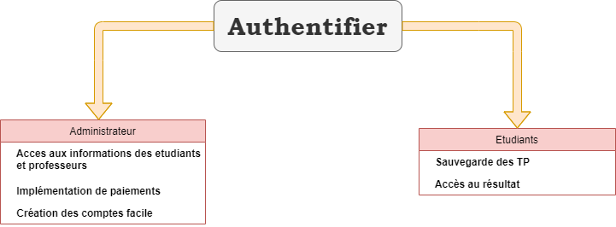
Architecture de l’application

Slide 10
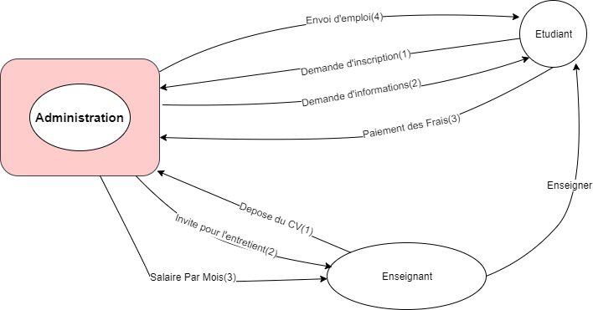
Le MCC (modèle conceptuel de communication)

Slide 11
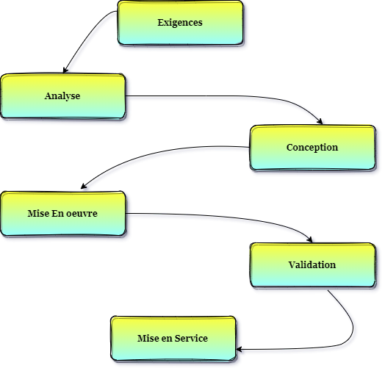
Methode de travaille en cascade

Slide 12
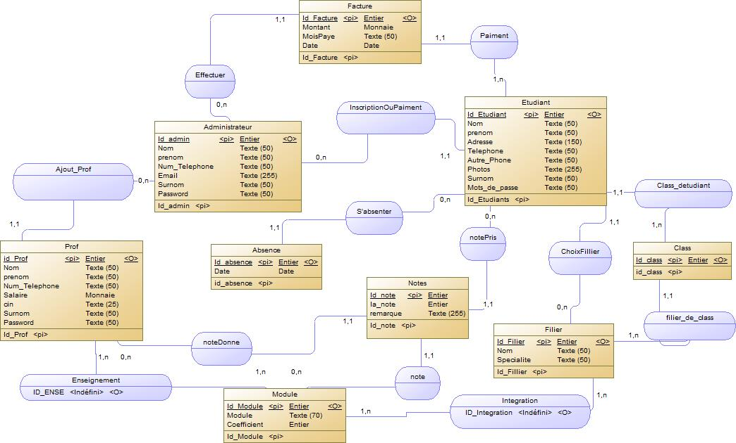
Le MCD (Modèle conceptuel de données)

Slide 13
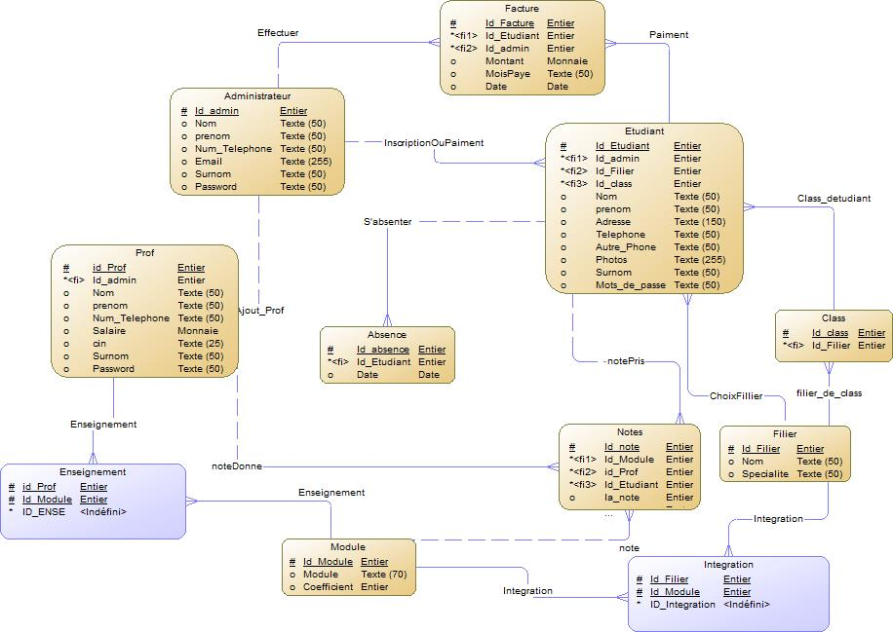
Le MLD (Modèle logique de données)

Slide 14
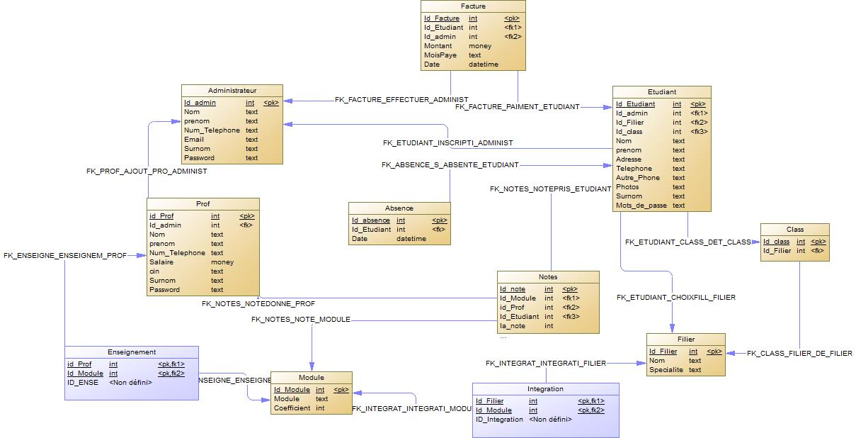
Le MPD (Modèle physique de données)

Slide 15
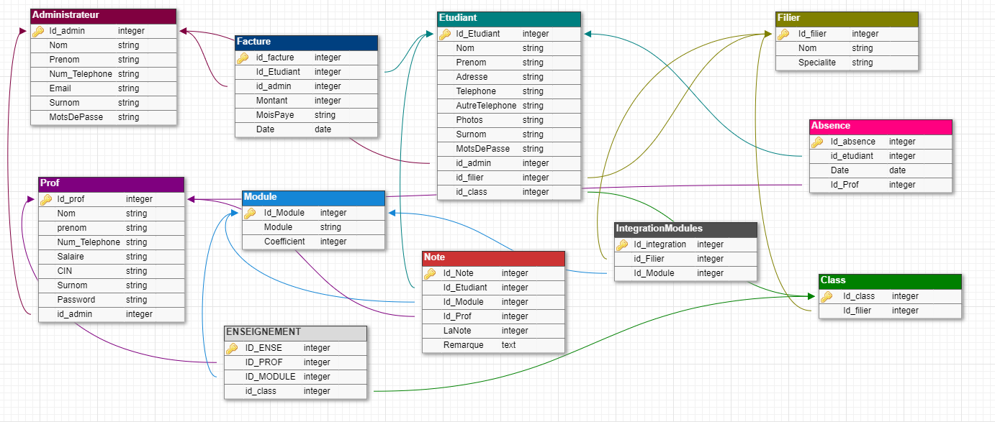
INTERROGATION DE LA BASE DE DONNEES

Slide 16
Plan
Introduction
Problématique
Solution
Analyse et Spécification
Conception
Réalisation
Conclusion

Slide 17








LES TECHNOLOGIES UTILISES

Slide 18
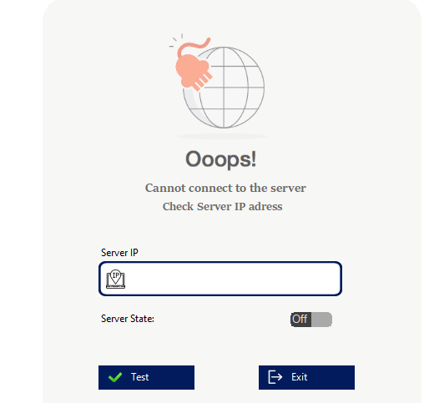
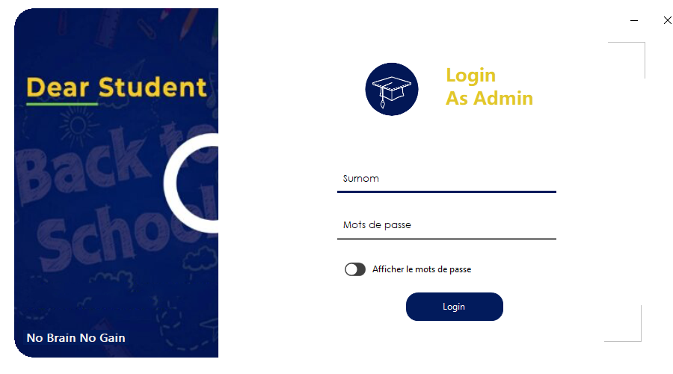
Formule de configuration ip serveur
Formule d’authentfication

Slide 19
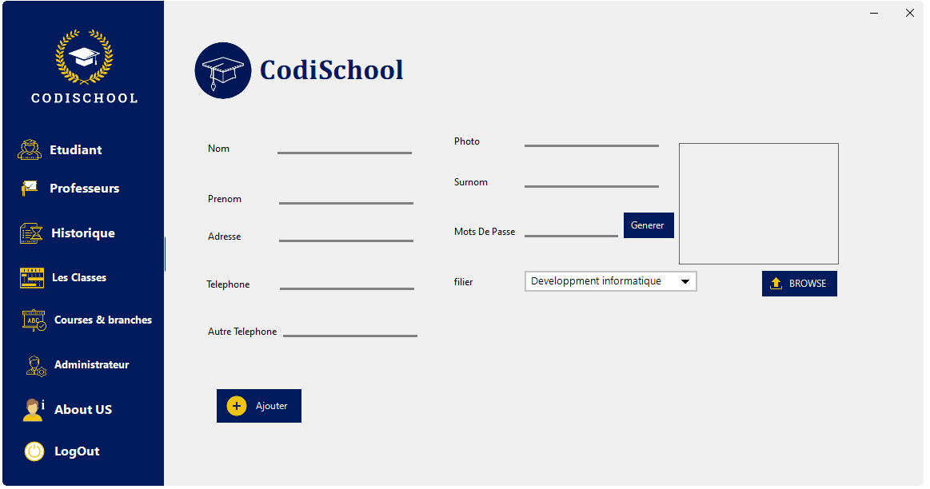
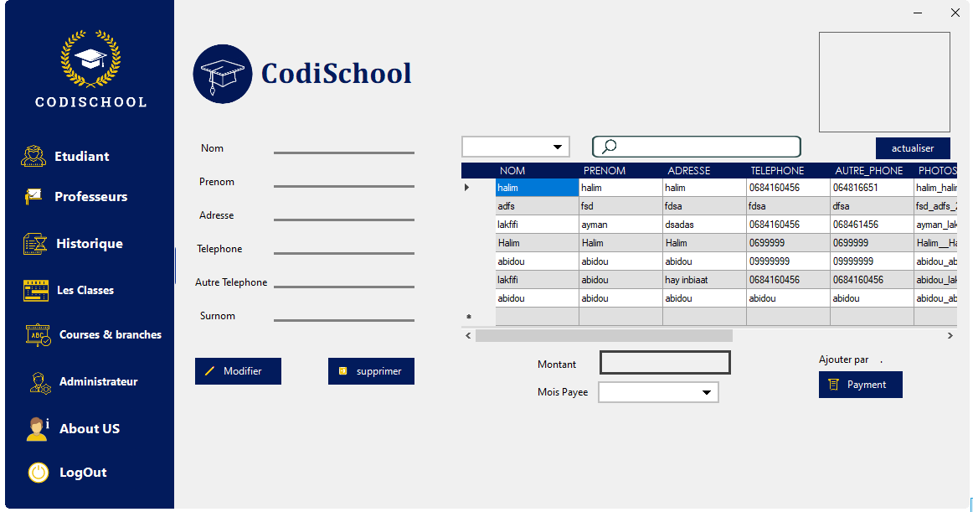
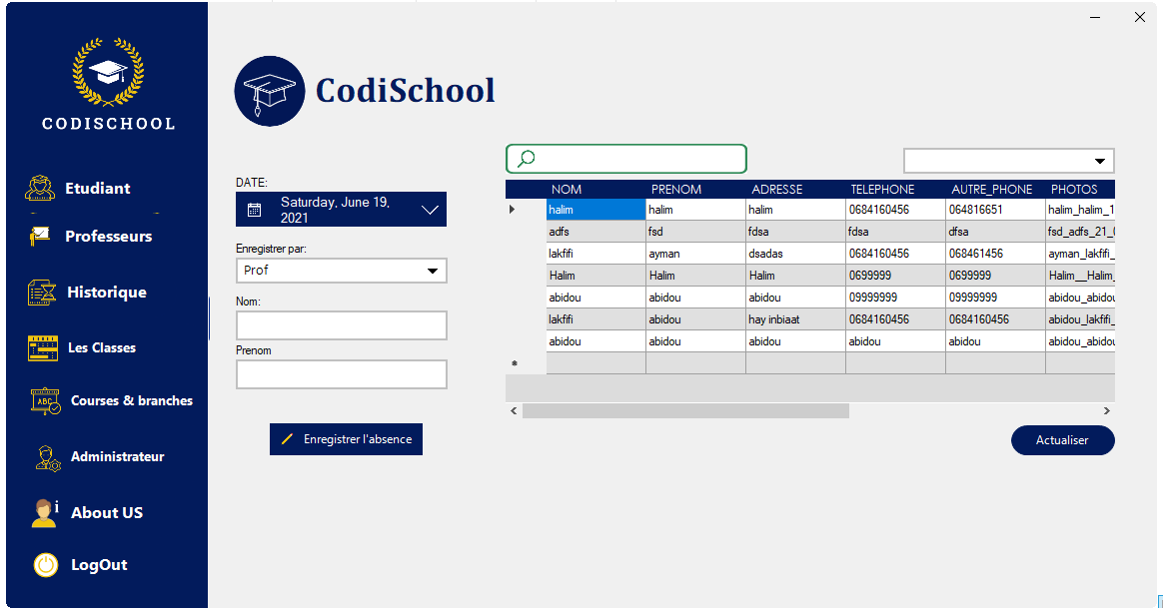
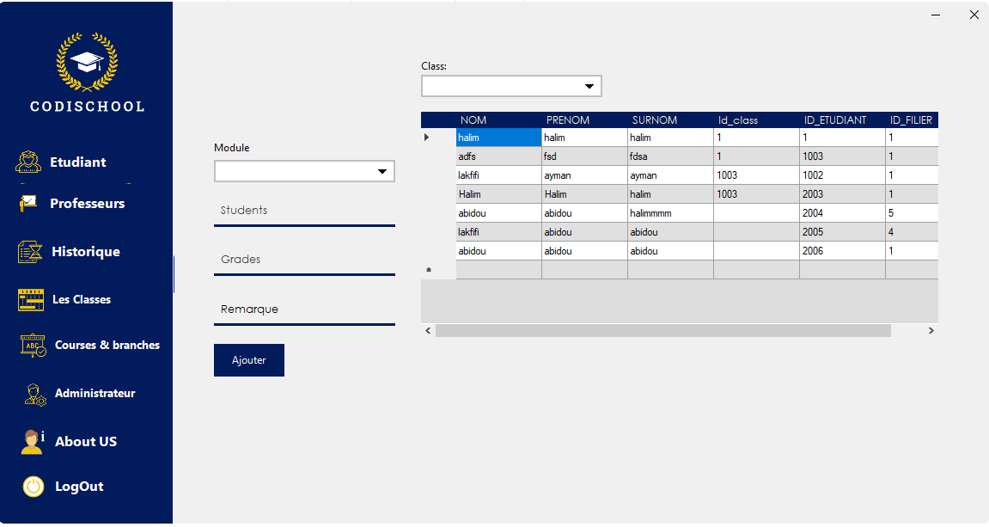
2) Formulaire du Payement
1) Formulaire étudiant
3) Formulaire de l’absence
4) Formulaire de la note

Slide 20
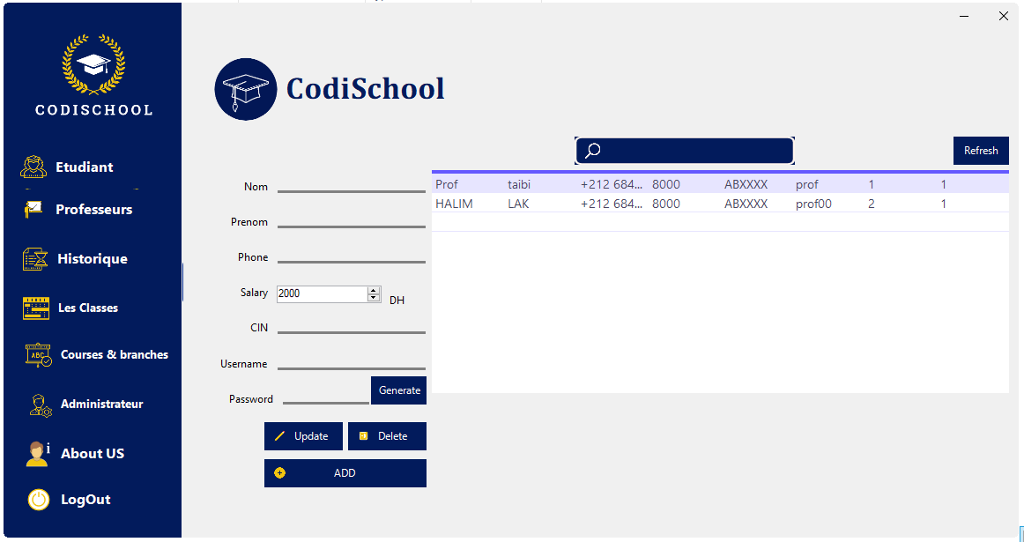
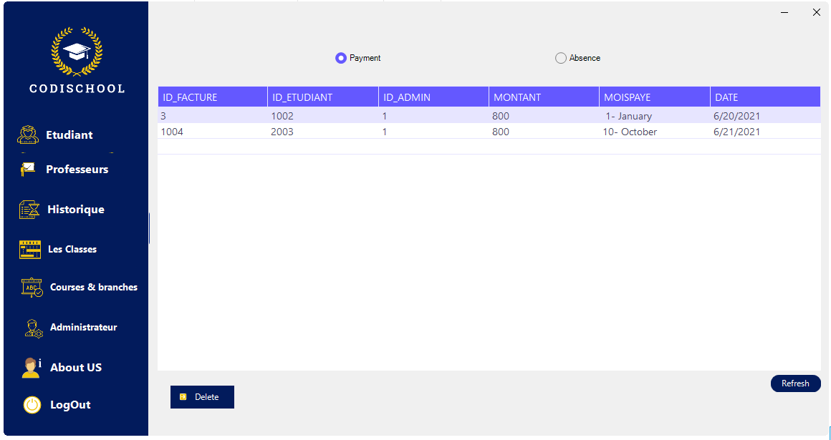
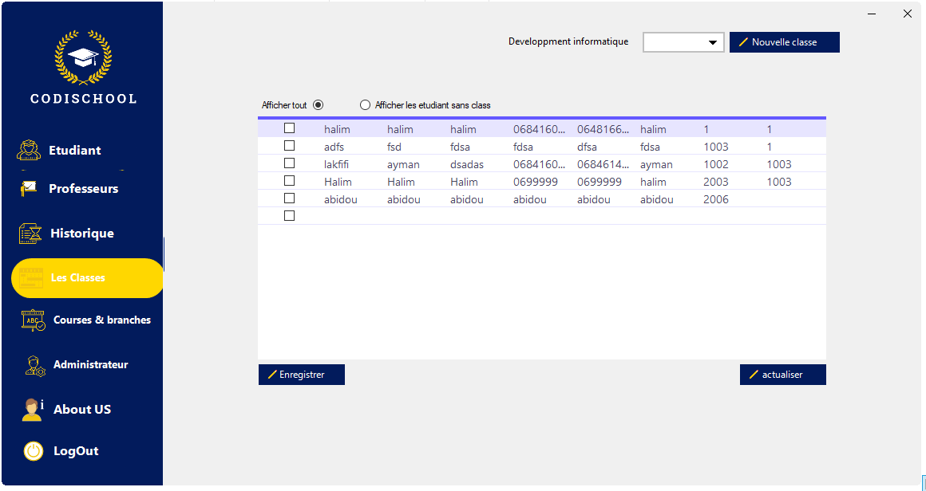
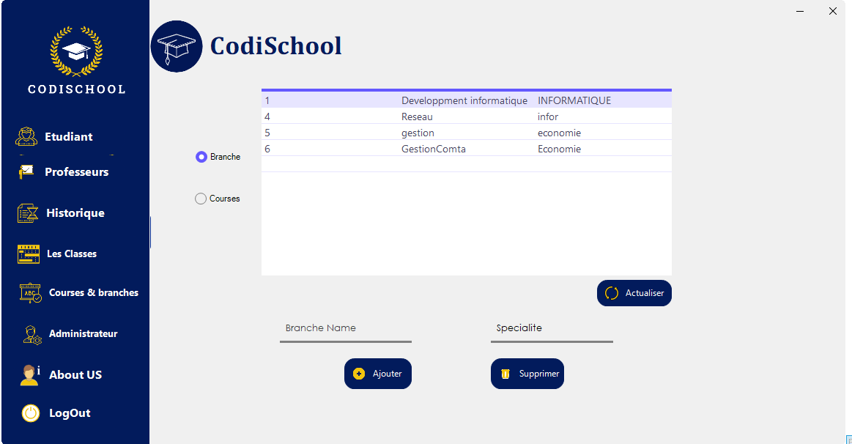
5) Formulaire de Professeurs
6) Formulaire de l’Historiques
7) Formulaire des classes
8) Formulaire des Branches et Cours

Slide 21
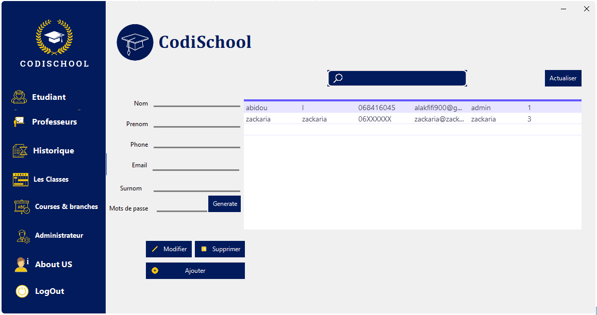
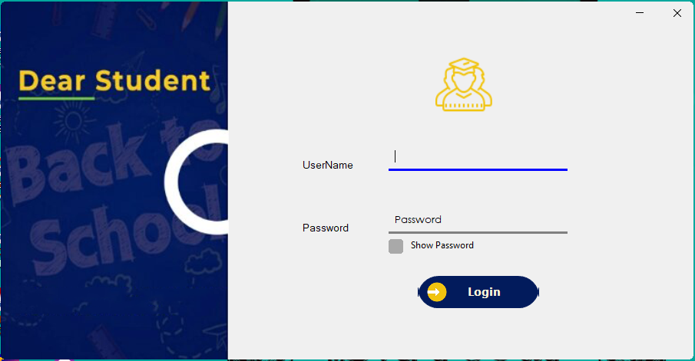
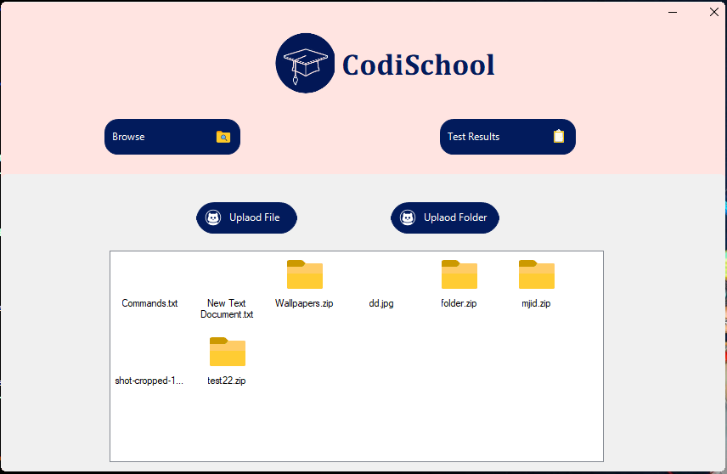
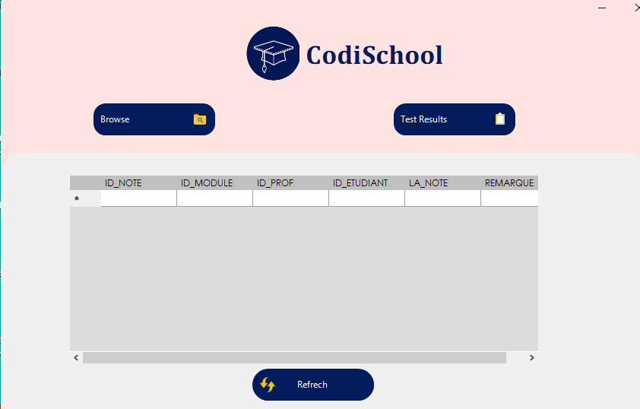
9) Formulaire de Administrateur
Partie Etudiant
1) Formulaire d’Authentification
2) Menu Formulaire
3) Formulaire du Notes l’étudiant

Slide 22
Plan
Introduction
Problématique
Solution
Analyse et Spécification
Conception
Réalisation
Conclusion

Slide 23
Conclusion
Application spécialement conçue pour automatiser les taches et gagne du temps.
C’est pour ça on essayer de digitaliser des taches de routine.
On ait besoin d'utiliser la technologie dans notre société pour facilite notre vie.
Mais notre application n'a pas encore fini, on peut le développer plus par Example automatisation de la création des emplois du temps automatique. Et pourquoi pas d'utiliser l'IA (intelligence artificielle)

Slide 24

merci pour votre attention
Avez-vous des questions ?
Projet réalise et présente par:
LAKFIFI Abdelhalim
AKRABOU Zakaria

